Slide 1
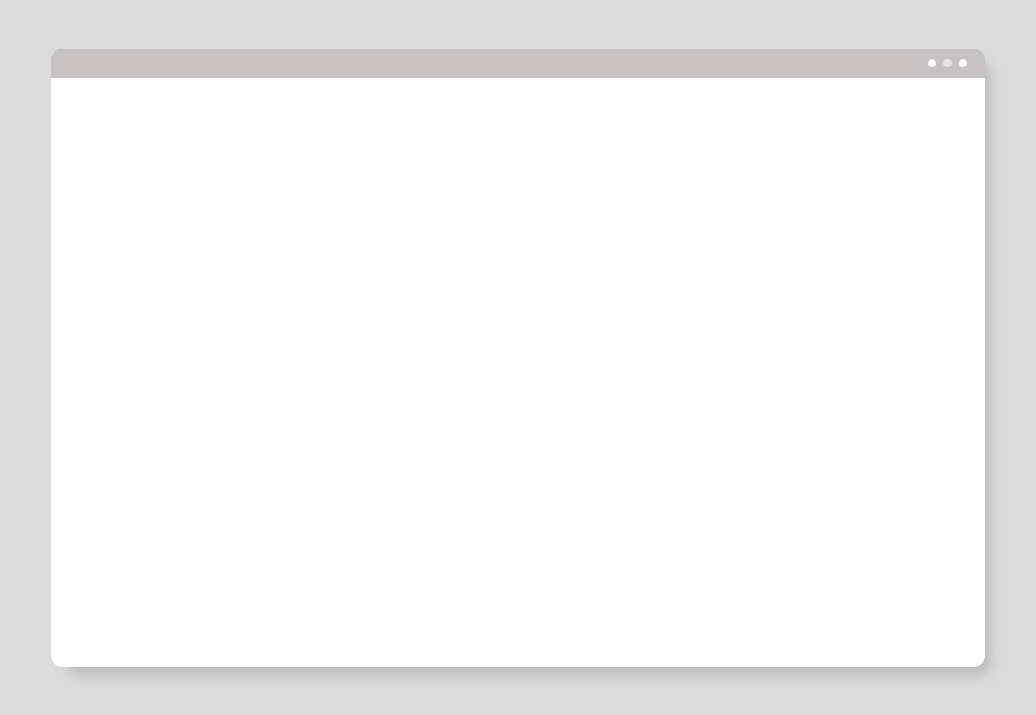
DAEMONIS
이경준 - 팀장
김연찬
권범수
정범균 (휴학)

Slide 2

목 차
기획
아트
테크
1. 스토리
2. 기본 흐름도
3. 인베이드 게이트
4. 성장 시스템
1. 배경
2. UI
3. 장비
4. 스킬
1. 플레이어
2. 몬스터
3. 아이템
4. 미니맵
5. 개발 예정

Slide 3

기 획

Slide 4
기획
스토리
Before
7대 악마의 마석으로 인해 세뇌당한 중간계 세상을 구하는 마법사 이야기
After
엔딩 & 엔딩 이후 스토리 추가, 메인스토리 등장인물 변경
엔딩 : 주인공이 마지막 마석을 파괴하였으나 중간계의 저주는 사라지지 않았다.
주인공의 조력자였던 천사는 악마가 변신한 모습이였고 악마에게 속은 주인공은 마석이 아닌 봉인석을 파괴한 것이였다.
봉인석이 파괴되어 중간계와 마계를 잇는 “인베이드 게이트”가 열리게 되어 중간계는 진짜 혼돈을 맞이하게 된다.
엔딩 이후 : 자신때문에 혼돈을 맞이한 중간계를 구하고자 인베이드 게이트를 공략하며 다닌다.
등장인물 변경 : 주인공 (모리스 -> 파우스트), 조력자 (엔딩 이전: 우리엘, 이후: 메피스토)

Slide 5

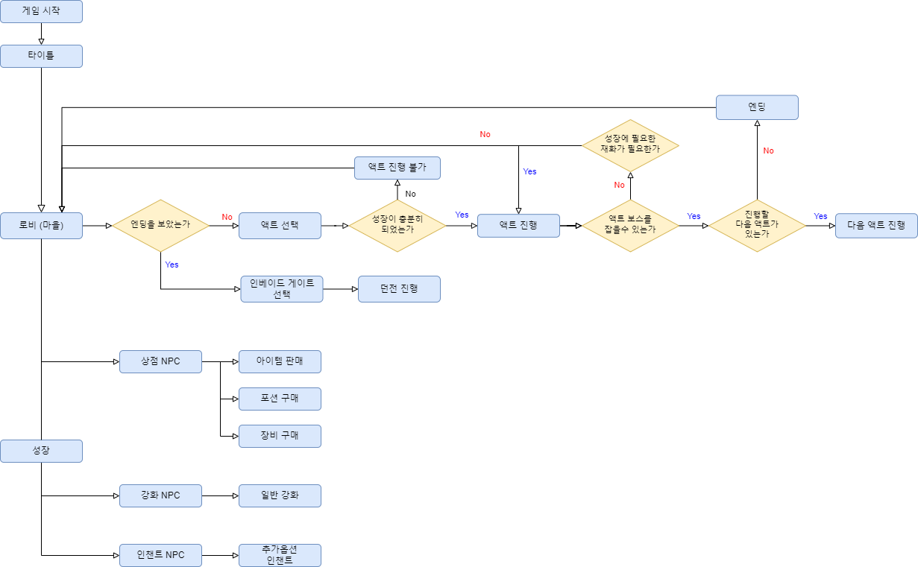
기획
기본 흐름도
1. 마을에서 전투 맵 선택 입장으로 액트 진행
2. 성장이 부족하면 액트 진행 불가
3. 부족한 성장은 마을의 NPC를 통한 장비 강화로 캐릭터 성장

Slide 6
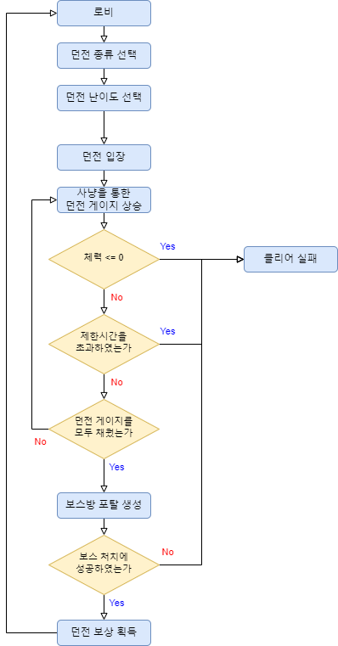
기획
인베이드 게이트
1. 마을(로비)에서 던전의 종류와 난이도 선택
2. 사냥을 통한 던전 게이지 상승
3. 던전 게이지 달성 시 보스 포탈 생성
4. 보스 처치 시 던전 보상 획득

Slide 7
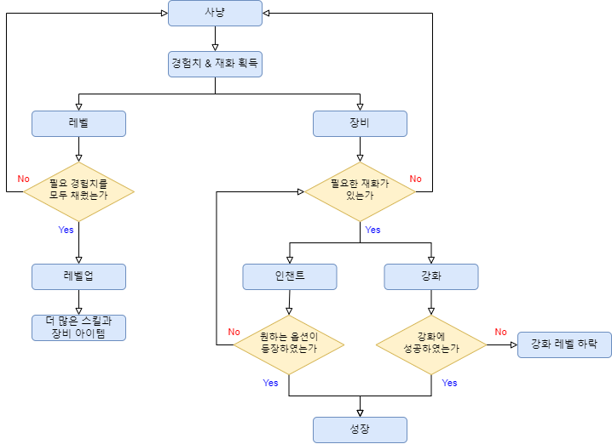
기획
성장 시스템
1. 레벨업을 통한 성장
2. 강화에 필요한 재화를 사냥을 통하여 획득
3. 인챈트를 통한 추가옵션 설정
4. 강화를 통한 장비 기본스탯 상승

Slide 8
아 트

Slide 9
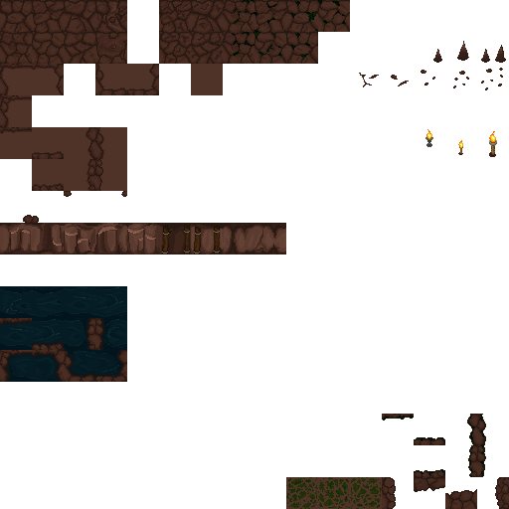
아트
배경
액트 1 동굴 팔레트

Slide 10
아트
배경
액트 1 배경 타일 깔아서 여기 넣을것

Slide 11
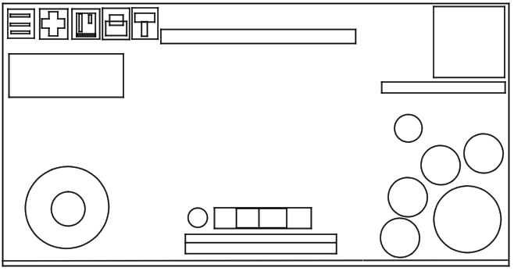
아트
UI
메인화면 와이어프레임

Slide 12
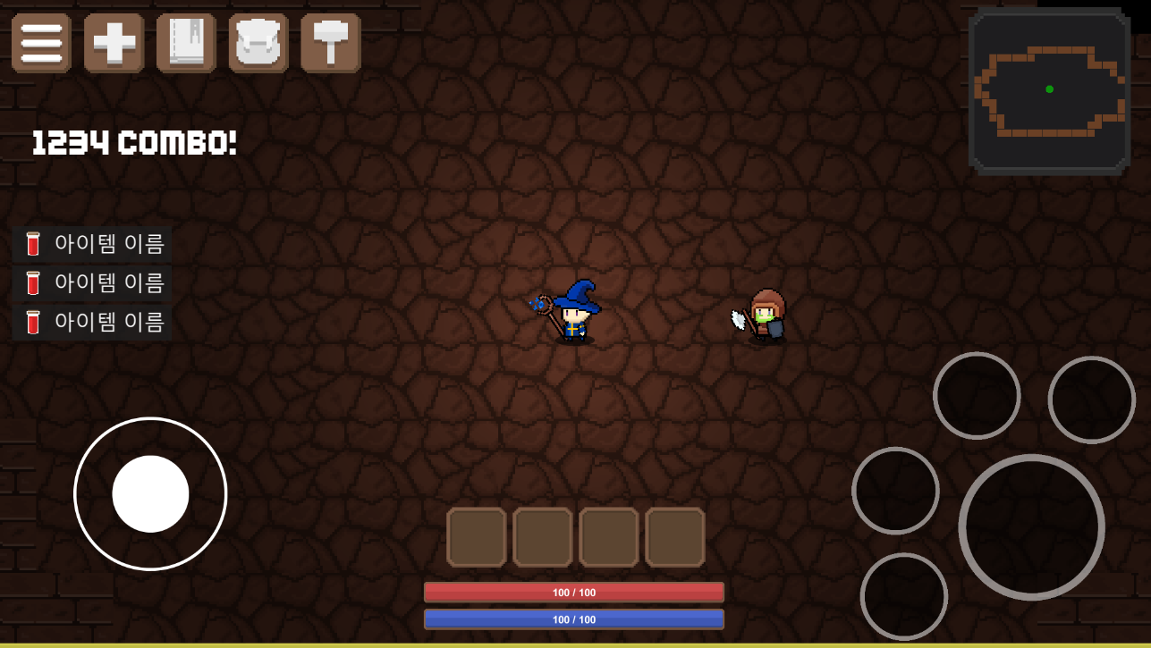
아트
UI

Slide 13
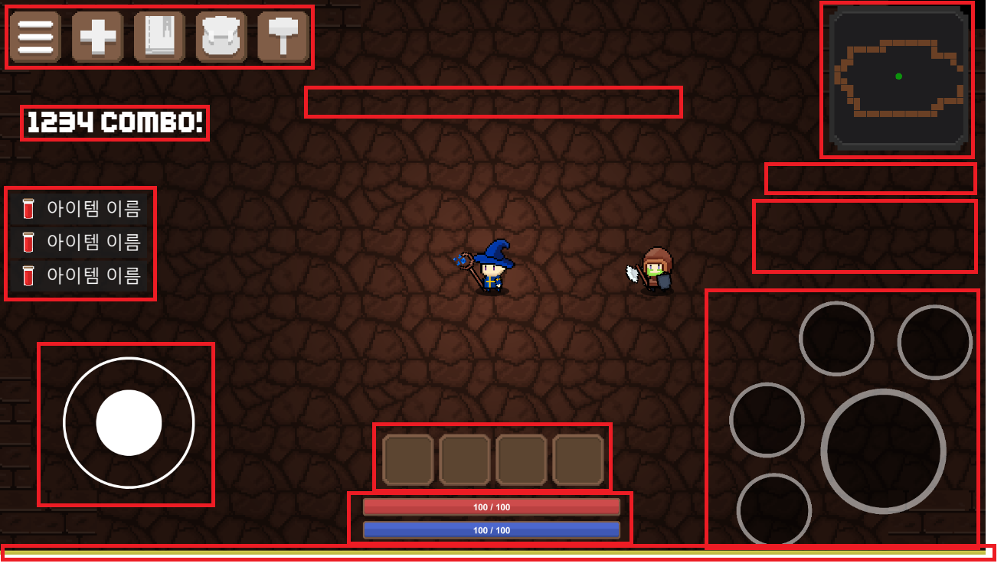
아트
UI
메뉴 아이콘
미니맵
보스 HP바
콤보
던전 게이지
아이템
획득알림
퀘스트
아이템 퀵슬롯
조이스틱
스킬 슬롯
HP,MP
경험치

Slide 14
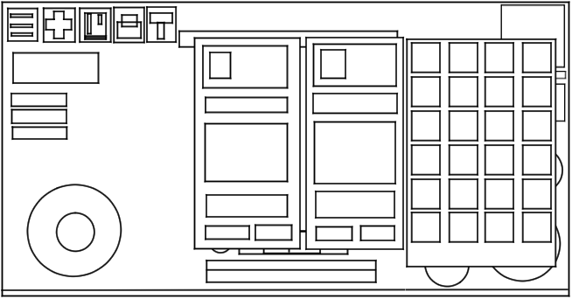
아트
UI
아이템창 와이어프레임

Slide 15
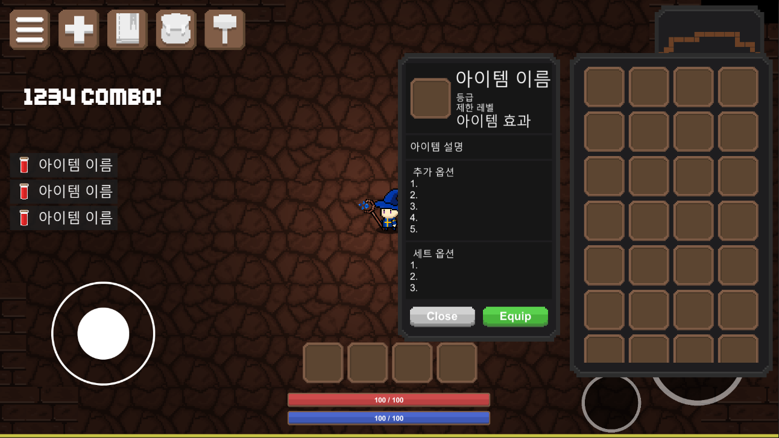
아트
UI

Slide 16
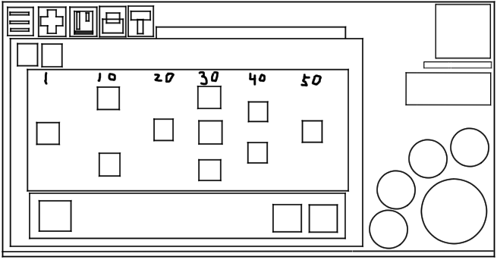
아트
UI
스킬창 와이어프레임

Slide 17
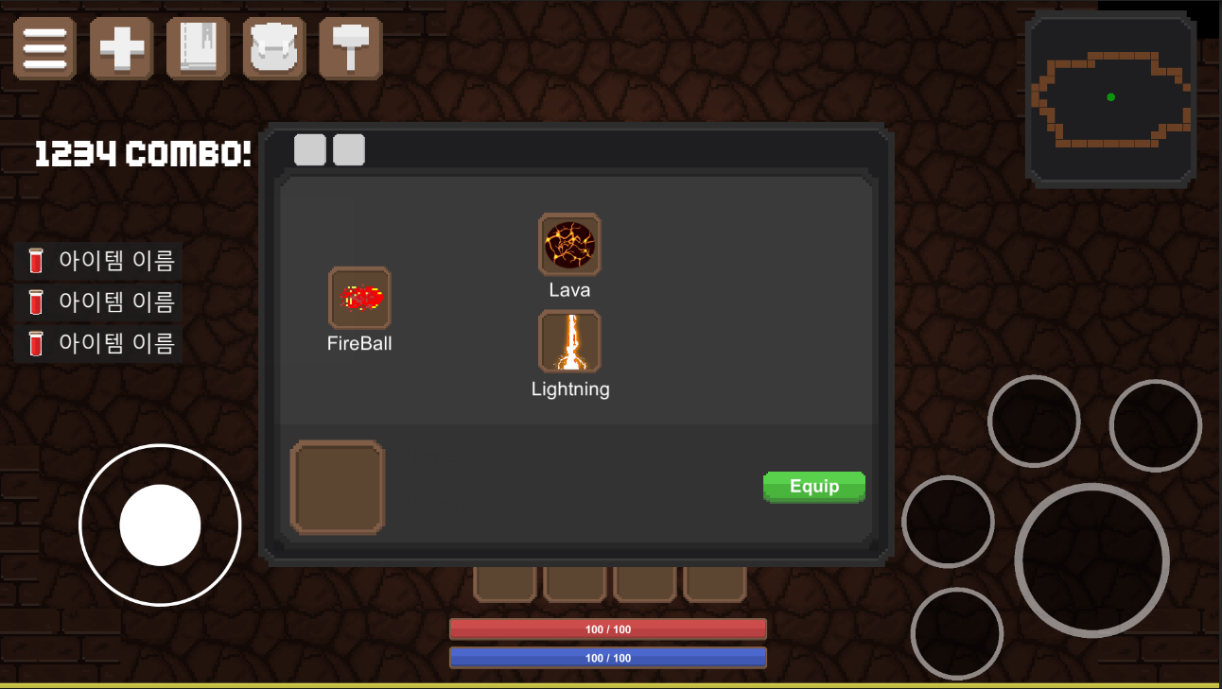
아트
UI

Slide 18
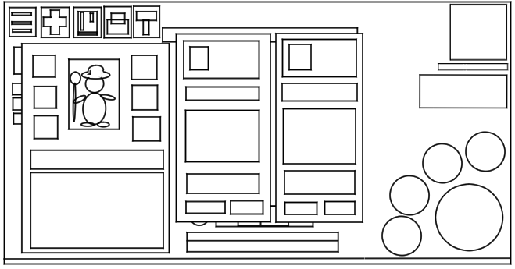
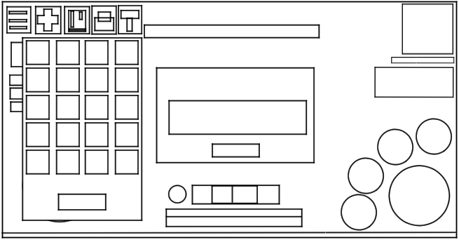
아트
UI
플레이어 상태창
와이어프레임
아이템 분해창
와이어프레임

Slide 19


아트
장비
“허름한” 세트 (1레벨 장비)
처음 시작했을때 착용중인 장비이므로 허름한 천의 느낌을 줌

Slide 20


아트
장비
“견습” 세트 (10레벨 장비)
모험을 시작한지 얼마 안된 모험가의 느낌으로 투박한 느낌을 줌

Slide 21


아트
장비
“정식” 세트 (20레벨 장비)
어엿한 정식 마법사가 된 느낌으로 단정하고 깔끔한 느낌을 줌

Slide 22
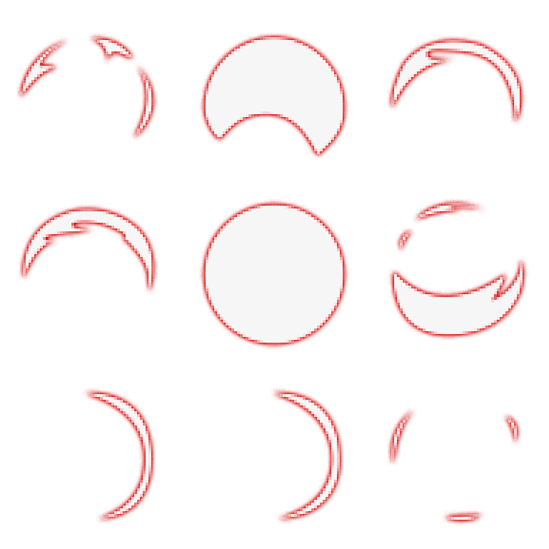
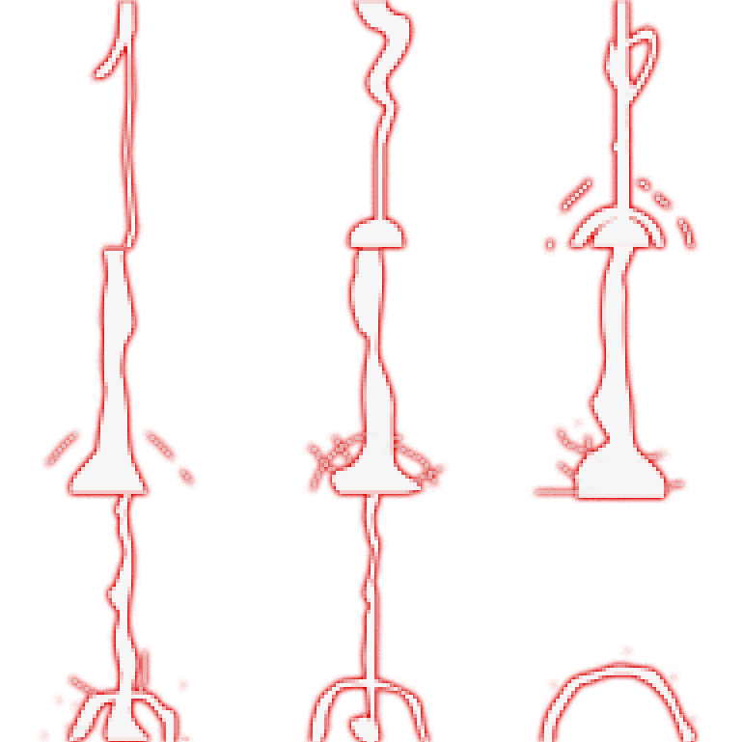


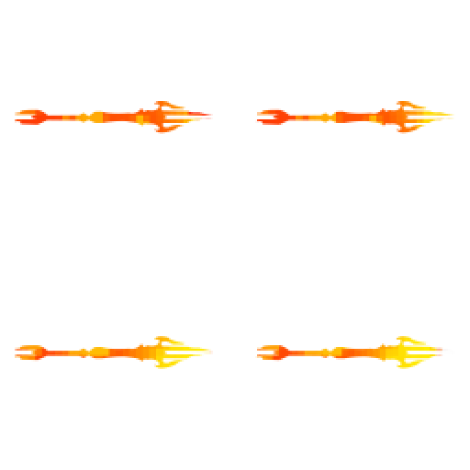

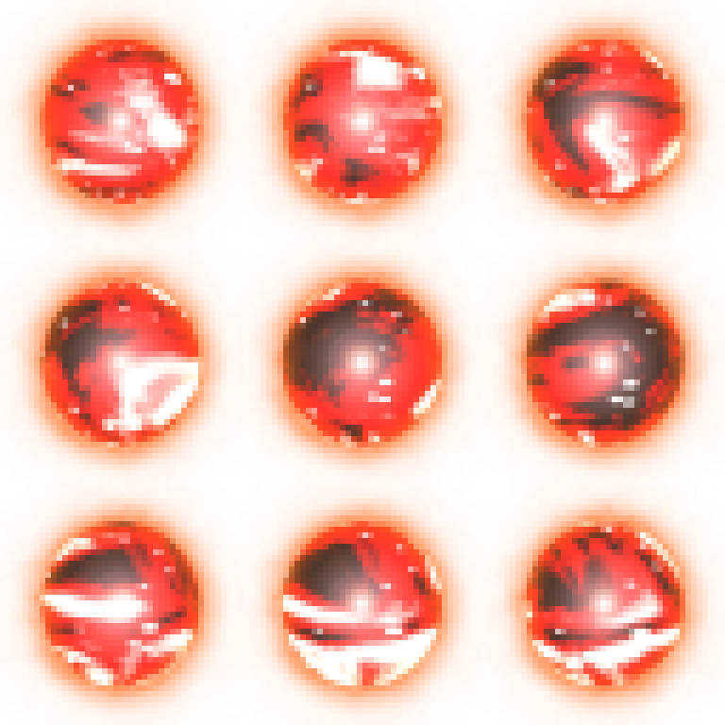
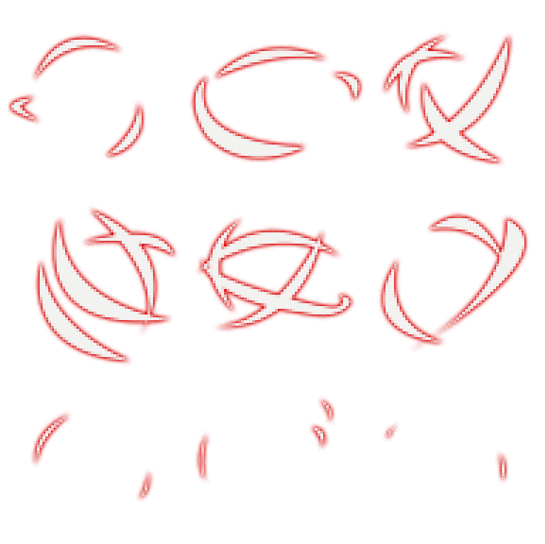
아트
스킬

Slide 23
테 크

Slide 24
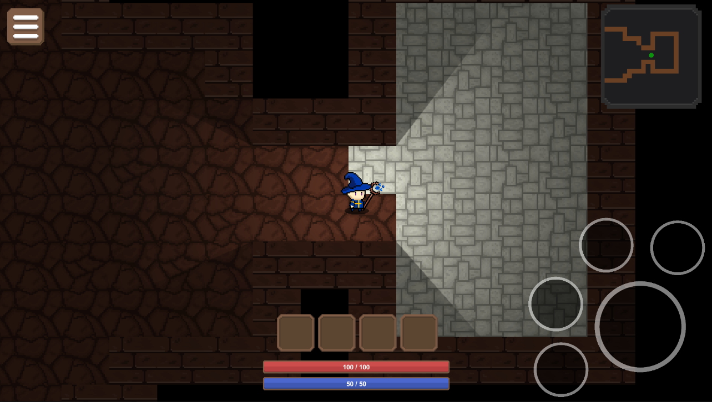
테크
플레이어
그림자

Slide 25

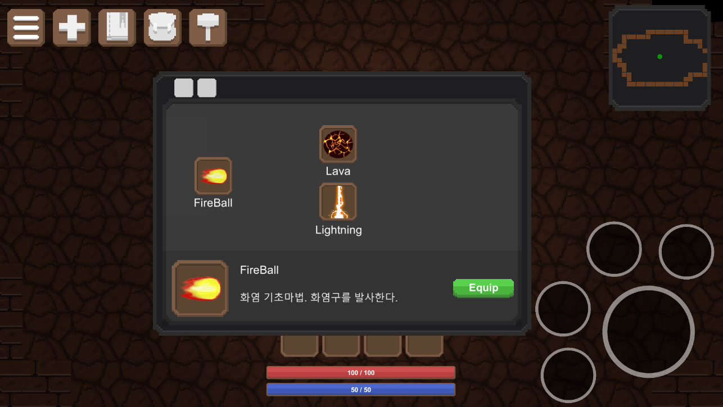
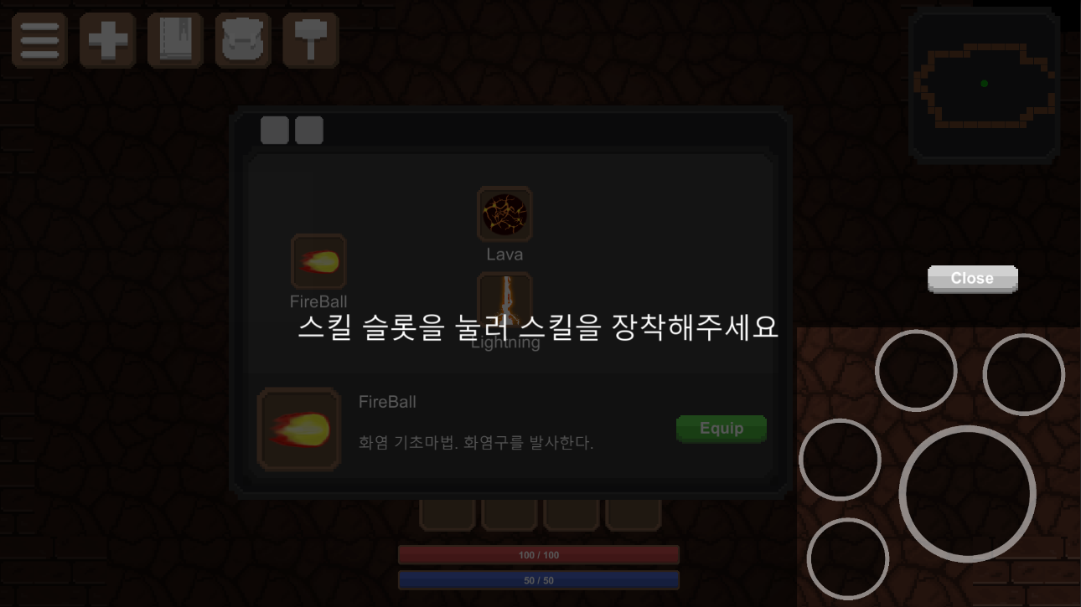
테크
플레이어
스킬

Slide 26



테크
몬스터
일반 몬스터 4종
근접 공격
돌진 공격
원거리 투사체 공격
원거리 범위 공격
콤보

Slide 27
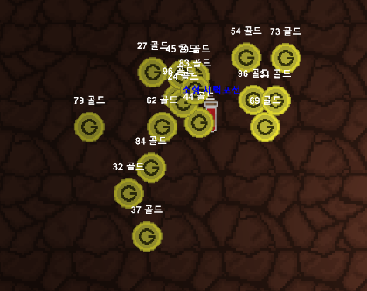
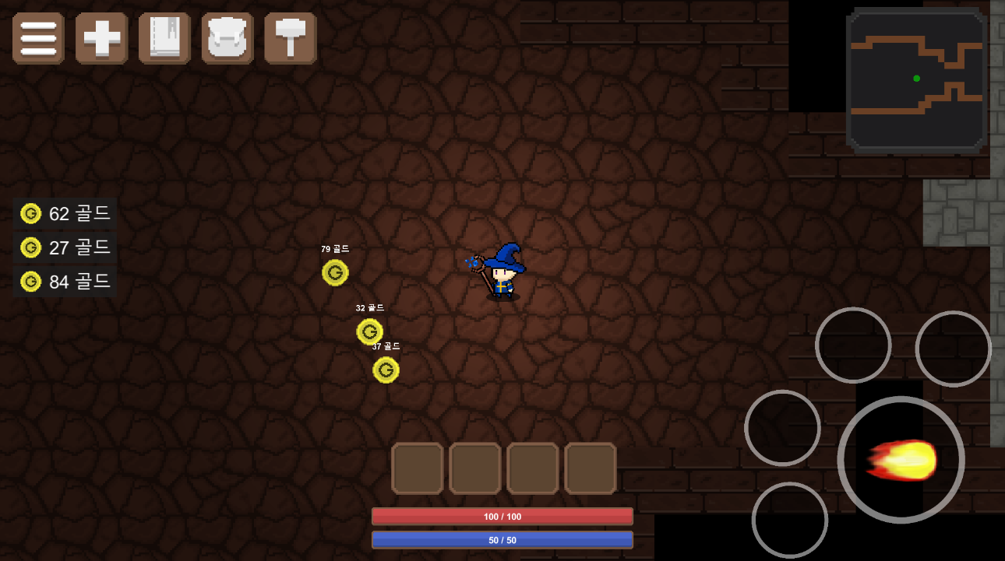
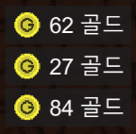
테크
아이템
필드 드랍
획득 알림
전체 화면

Slide 28
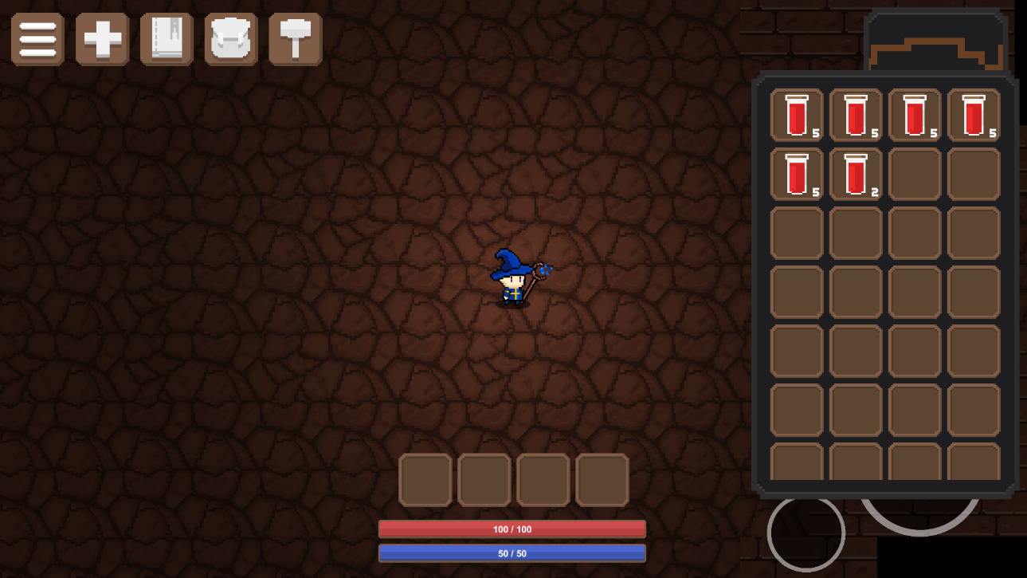
테크
아이템

Slide 29
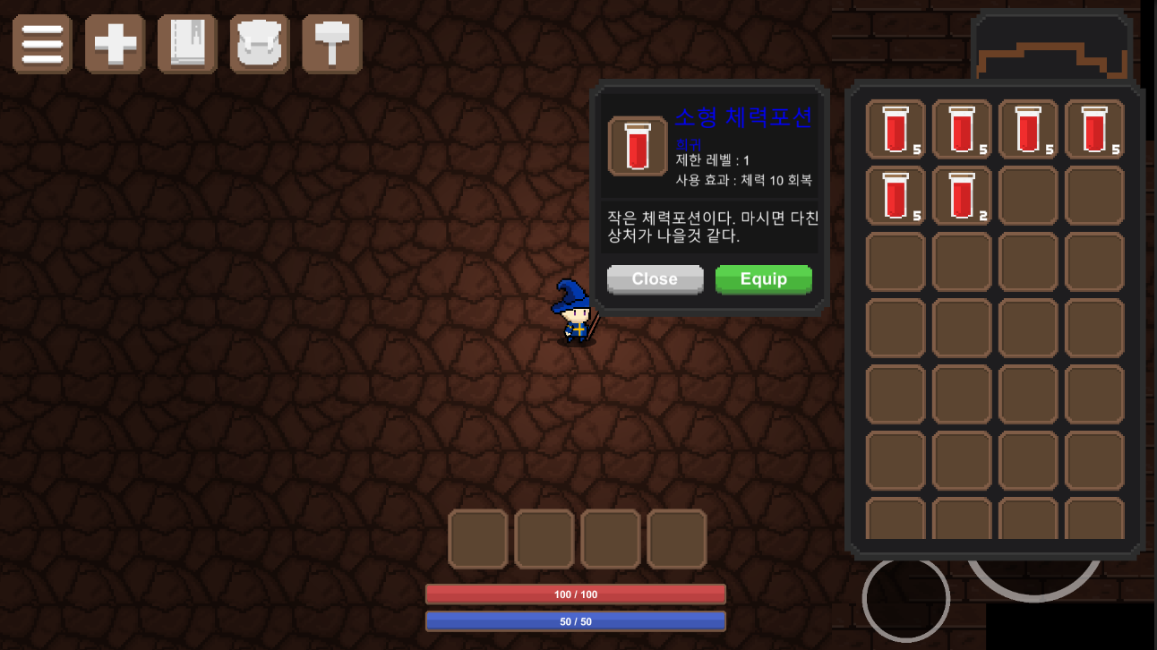
테크
아이템

Slide 30
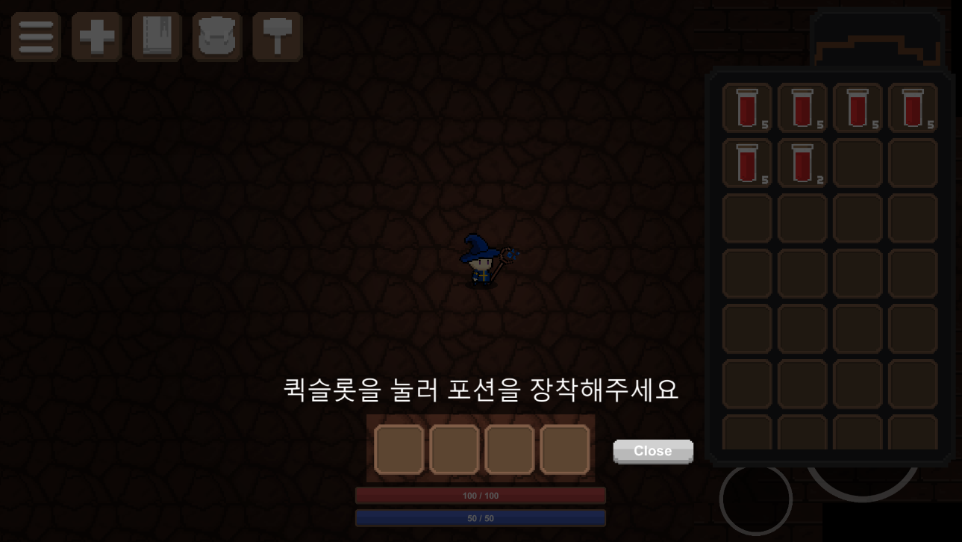
테크
아이템

Slide 31
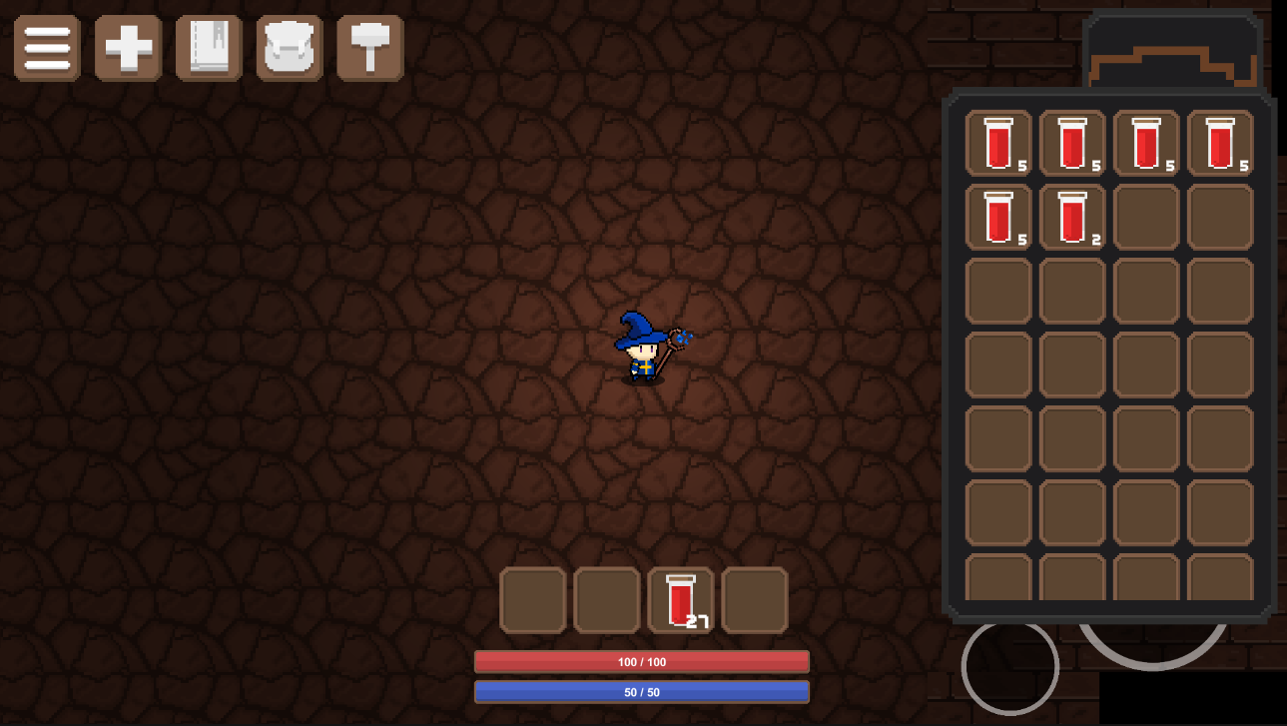
테크
아이템

Slide 32
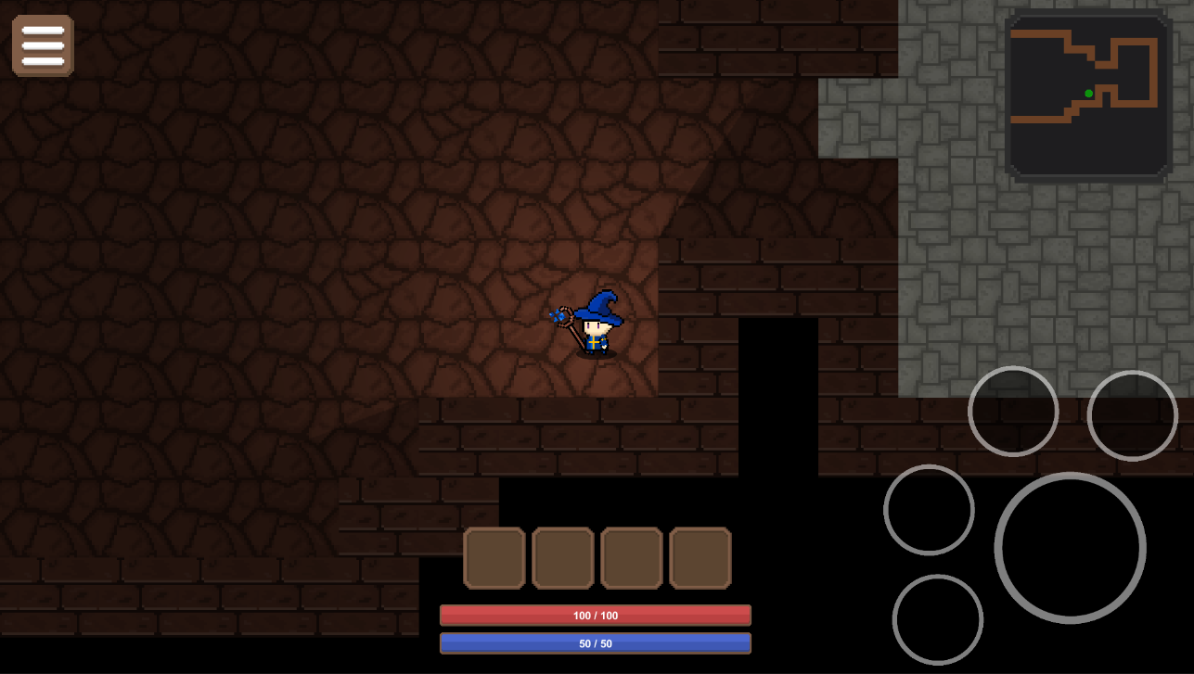

테크
미니맵

Slide 33
테크
개발 예정
세부 스탯 & 대미지 계산식 (작업중)
버프 & 디버프
엘리트& 보스 몬스터
함정
장비 장착
장비 추가 & 세트옵션
아이템 드랍 테이블
퀘스트

Slide 34
감사합니다

